Slide 1
BASES DE DONNEES RELATIONNELLES
TRANSACT-SQL
MS SQL SERVER
R. OULAD HAJ THAMI/ M. EL HAMLAOUI
SQL SERVER
T-SQL

Slide 2
BASES DE DONNEES RELATIONNELLES
T-SQL
TRANSACT-SQL
SQL SERVER
T-SQL

Slide 3
BASES DE DONNEES RELATIONNELLES
T-SQL (Transact Structured Query Langage) est un langage de communication avec une base de données relationnelle SQL Server.
Il définit une batterie « simple » mais complète de toutes les opérations exécutables sur une base de données.
T-SQL est composé d’instructions, réparties dans de 3 catégories distinctes.
LMD
(Data Manipulation Language) SELECT, INSERT, DELETE, UPADTE
LDD
(Data Definition Language) CREATE, ALTER, DROP
LCD
(Data Control Language)
pour gérer les droits sur les objets de la base (création des utilisateurs et , affectation de leurs droits)) GRANT, REVOKE, DENY
SQL SERVER
T-SQL

Slide 4
BASES DE DONNEES RELATIONNELLES
Caractéristique | PL/SQL (Oracle) | T-SQL (SQL Server)
Type de langage | Langage procédural complet | Extension de SQL avec des structures procédurales
Blocs anonymes | Supportés (BEGIN ... END;) | Non supportés (peut être simulé)
Modularité (Packages) | Supporte les packages (CREATE PACKAGE ...) | Non supporté
Stockage du code | Bytecode compilé | Interprété à l'exécution
Comparaison entre T-SQL et PL/SQL en termes de langage
SQL SERVER
T-SQL

Slide 5
BASES DE DONNEES RELATIONNELLES
 | T-SQL | PL/SQL
Propriétaire | Microsoft & Sybase | Oracle
Contrôle | T-SQL offre un haut niveau de contrôle aux programmeurs | C’est un langage de programmation naturel qui se marie facilement avec le SQL
Base de donnée | T-SQL fonctionne mieux avec Microsoft SQL Server | PL-SQL fonctionne mieux avec le serveur de base de données Oracle
Facilité | C’est facile et simple à comprendre | PL-SQL est complexe à comprendre mais plus complet et plus puissant que T-SQL
Documentation | Plus fournie et plus riche | Peu documenté
Syntaxe | Des syntaxes plus simples et plus faciles | Syntaxes complexes et plus efficaces
Support de la plateforme | Uniquement Windows (ouverture Linux…timide (VM)) | Exécuter sur une grande variété de plates-formes
Comparaison entre T-SQL et PL/SQL en termes de langage
SQL SERVER
T-SQL

Slide 6
BASES DE DONNEES RELATIONNELLES
BLOC ANONYME
SQL SERVER
T-SQL

Slide 7
BASES DE DONNEES RELATIONNELLES
T-SQL (SQL Server) : Ne supporte pas directement les blocs anonymes comme PL/SQL.
Il faut utiliser BEGIN...END avec DECLARE pour simuler un bloc anonyme.
-- T_SQL
-- simulation de bloc anonyme
BEGIN
DECLARE @message VARCHAR(50);
DECLARE @resultat VARCHAR(20);
SET @message = 'Hello, T-SQL!';
PRINT @message;
SET @resultat = 'Ca marche2!!';
PRINT @resultat;
END;
GO
-- PL/SQL
-- Bloc annonyme
DECLARE
vMessage VARCHAR2(50);
vResultat VARCHAR2(20)
BEGIN
vMessage := 'Hello, PL/SQL!';
DBMS_OUTPUT.PUT_LINE(vMessage);
vResultat:= 'Ca marche!!';
DBMS_OUTPUT.PUT_LINE(vResultat);
END;
/
Variables locales au bloc
SQL SERVER
T-SQL

Slide 8
BASES DE DONNEES RELATIONNELLES
DECLARATIONS DES VARIABLES
ORACLE
PL/SQL

Slide 9
BASES DE DONNEES RELATIONNELLES
DECLARATION DE VARIABLES UTILISATEURS: SYNTAXE
DECLARE @local_variable [AS] data_type [ = value ]
VARIABLES LOCALES : EXEMPLES
-- Déclaration de variables
-- Une seule variable
DECLARE @MonNumero INT;
-- Plusieurs variables dans le même DECLARE
-- NVARCHAR ==> chaine en UNICODE
DECLARE @Nom NVARCHAR(30), @Prenom NVARCHAR(20), @Adresse VARCHAR(30);
-- Déclaration d'une variable avec initialisation à la déclaration
DECLARE @IsActive BIT = 0;
SQL SERVER
T-SQL

Slide 10
BASES DE DONNEES RELATIONNELLES
INTIALISATION D’UNE VARIABLE LOCALES (UTILISATEUR)
A l’intilisation
SET : pour affecter une seule valeur
SELECT: pour affecter à plusieurs valeurs une valeur
INITIALISATION DE VARIABLES LOCALES A LA DECLARATION
-- Initialisation d’une variable à la déclaration
DECLARE @IsActive BIT = 0;
DECLARE @varString varchar(30)='Toto', @varBool Bit=0, @varNum integer=111;
DECLARE @varDec DECIMAL(6,2)=10*5+8;
DECLARE @var VARCHAR(30)=(select nom from tab1 where no=1);
SQL SERVER
T-SQL

Slide 11
BASES DE DONNEES RELATIONNELLES
INTIALISATION D’UNE VARIABLE LOCALES (UTILISATEUR)
SET : pour affecter une seule valeur
SET @MyVar OPER expression;
OPER | SEMANTIQUE
+= | Ajouter et affecter
-= | Soustraire et affecter
*= | Multiplier et affecter
/= | Diviser et affecter
%= | Modulo et assigner
-- Initialisation après déclaration
DECLARE @MaVariable INT;
SET @MaVariable = 1;
DECLARE @NomPers VARCHAR(30);
SET @NomPers = 'Zaatar';
DECLARE @var33 VARCHAR(30),@var44 VARCHAR(30) ;
SET @var33='toto';
SET @var44=' tata';
SET @var33+=@var44;
DECLARE @var99 VARCHAR(30);
SET @var99=(select nom from tab1 where no=1);
SQL SERVER
T-SQL

Slide 12
BASES DE DONNEES RELATIONNELLES
INTIALISATION D’UNE VARIABLE LOCALES (UTILISATEUR)
SELECT: pour affecter à plusieurs valeurs une valeur
VARIABLES LOCALES : EXEMPLES
-- SELECT pour initialiser plusieurs valeurs à la fois
DECLARE @varString varchar(30), @varBool Bit, @varNum integer;
SELECT @varString='Toto', @varBool=1, @varNum=111;
DECLARE @var9999 VARCHAR(30), @var99999 VARCHAR(30)
SELECT @var9999=(select nom from tab1 where no=1),@var99999=' Zaatar' ;
GARDER SELECT UNIQUEMENT POUR
RECUPERER DES DONNEES DEPUIS LA BD
SQL SERVER
T-SQL

Slide 13
BASES DE DONNEES RELATIONNELLES
DIFFERENCES PRINCIPALES ENTRE SET et SELECT
Critère | SET @variable = valeur | SELECT @variable = valeur
Norme SQL | Standard SQL (meilleure portabilité) | Spécifique à SQL Server
Nombre de variables affectées | Une seule variable à la fois | Plusieurs variables en une seule ligne
Comportement avec plusieurs lignes | Erreur si la requête retourne plus d’une ligne | Prend la dernière valeur de plusieurs résultats
Performances | Légèrement plus rapide sur une seule valeur | Peut être plus rapide pour plusieurs valeurs simultanées
Lisibilité et maintenance | Meilleure clarté et maintenabilité | Moins lisible si utilisé avec des requêtes complexes
GARDER SELECT UNIQUEMENT POUR
RECUPERER DES DONNEES DEPUIS LA BD
SQL SERVER
T-SQL

Slide 14
BASES DE DONNEES RELATIONNELLES
COMPARAISON ENTRE SET, SELECT DANS T-SQL ET := DANS PL/SQL
Fonctionnalité | T-SQL (SET) | T-SQL (SELECT) | PL/SQL (:=)
Standard SQL | Oui | Non | Oui
Affectation unique | Oui | Oui | Oui
Affectation multiple | Non | Oui | Non
GARDER SELECT UNIQUEMENT POUR
RECUPERER DES DONNEES DEPUIS LA BD
SQL SERVER
T-SQL

Slide 15
BASES DE DONNEES RELATIONNELLES
AFFICHAGE DU CONTENU D’UNE VARIABLE UTILISATEUR: SYNTAXE
PRINT msg_str | @local_variable | string_expr
msg_str : chaine de caractère
@local_variable : contenu d’une variable de type chaine de caractère ou converti en chaine de caractères
string_expr: Expression qui retourne une chaîne
EXEMPLES
-- affichage
DECLARE @MaChaine1 VARCHAR(20)='Mabrouk Ramadan';
PRINT @MaChaine1; -- Mabrouk Ramadan
DECLARE @MaChaine2 VARCHAR(20)=' Mabrouk AID';
PRINT @MaChaine1+@MaChaine2; -- Mabrouk Ramadan Mabrouk AID
DECLARE @MonInt INT=111;
PRINT @MaChaine1+@MaChaine2+’ ‘+CAST(@MonInt AS VARCHAR(20));
-- Mabrouk Ramadan Mabrouk AID 111
SQL SERVER
T-SQL

Slide 16
BASES DE DONNEES RELATIONNELLES
AFFICHAGE DANS T-SQL ET PL/SQL
CRITERE | T-SQL (PRINT) | PL/SQL (DBMS_OUTPUT.PUT_LINE)
Facile | PRINT 'Texte' | dbms_output.put_line(‘Texte‘)
Support des variables | Oui PRINT @var | Oui dbms_output.put_line(@var)
Affichage immédiat | Oui | SET SERVEROUTPUT ON
Affichage de nombreuses lignes | Lent | Meilleur
Limite de caractères | 4000 max | Aucune limite
Opérateur de concaténation | + | ||
SQL SERVER
T-SQL

Slide 17
BASES DE DONNEES RELATIONNELLES
RECUPERATION DE DONNEES DEPUIS LA BD
SELECT @var1=Colonne1, @var2=colonne1, ...
FROM Table ....
WHERE ...
EXEMPLES
DECLARE @PrixProd DECIMAL(10,2);
DECLARE @NomProd VARCHAR(30);
SELECT @NomProd =NOM ,
@PrixProd = PRIX_CONSEILLE
FROM PRODUITS
WHERE NO=1;
DECLARE @NbrProd INT;
SET @NbrProd = (
SELECT COUNT(*)
FROM PRODUITS
);
SQL SERVER
T-SQL

Slide 18
BASES DE DONNEES RELATIONNELLES
COMPARAISON ENTRE SET, SELECT DANS T-SQL ET SELECT INTO DANS PL/SQL
OPERATION | T-SQL | PL/SQL
Affectation à une variable | SELECT @Var = Col FROM Table … SELECT @Var1 = Col1, @Var2=Col2, … FROM Table … SET @Var = (SELECT Col FROM Table) | SELECT Col INTO v_Var FROM Table … SELECT Col1, Col2, … INTO v_Var1, vVar2, … FROM Table …
Gestion des erreurs SELECT INTO | Si plusieurs lignes → Prend la dernière | TOO_MANY_ROWS si plusieurs lignes
Affectation multiple | Non | Non
GARDER SELECT UNIQUEMENT POUR
RECUPERER DES DONNEES DEPUIS LA BD
SQL SERVER
T-SQL

Slide 19
BASES DE DONNEES RELATIONNELLES
STRUCTURES DE CONTRÔLE
SQL SERVER
T-SQL

Slide 20
BASES DE DONNEES RELATIONNELLES
IF … ELSE
IF condition
<instruction>
Remarqrue
IF condition
<instruction>
ELSE
<instruction>
Pas de clause THEN
Une seule instruction sinon, si plusieurs instruction les délimiter par BEGIN et END
Pas de ; après le END d’avant le ELSE
Pas de END IF ni de ELSIF
IF condition
BEGIN
<instruction1>
<instruction1>
…….
END
ELSE
BEGIN
<instruction1>
<instruction1>
……
END;
SQL SERVER
T-SQL

Slide 21
BASES DE DONNEES RELATIONNELLES
WHILE
WHILE condition
<instruction>
Remarqrue
WHILE condition
BEGIN
<instruction1>
<instruction2>
…….
END;
Pas de clause LOOP
Une seule instruction sinon, si plusieurs instruction les délimiter par BEGIN et END
Pas de END LOOP
WHILE condition
BEGIN
-- code exécuté
IF condition
CONTINUE;
-- le code est ignoré si la condition est
--vérifiée
END
!
SQL SERVER
T-SQL

Slide 22
BASES DE DONNEES RELATIONNELLES
WHILE : exemples
BEGIN
DECLARE @compt INT = 0;
WHILE @compt < 5
BEGIN
SET @compt = @compt + 1;
IF @compt = 3
CONTINUE;
PRINT @compt;
END;
END;
BEGIN
DECLARE @compt INT = 0;
WHILE @compt < 5
BEGIN
SET @compt = @compt + 1;
IF @compt <> 3
CONTINUE;
PRINT @compt;
END;
END;
Résultat
1
2
4
5
Résultat
3
SQL SERVER
T-SQL

Slide 23
BASES DE DONNEES RELATIONNELLES
WHILE
WHILE condition
BEGIN
-- code exécuté
IF condition
BREAK;
-- la boucle est abondonnée!!!
END
EXEMPLE
BEGIN
DECLARE @compt INT = 0;
WHILE @compt < 5
BEGIN
SET @compt = @compt + 1;
IF @compt= 3
Break;
PRINT @compt;
END;
END;
!
Résultat
1
2
SQL SERVER
T-SQL

Slide 24
BASES DE DONNEES RELATIONNELLES
CASE
PAS DE CASE DANS T-SQL
IF <condtion 1>
<instruction1>
ELSE IF <condtion 2>
<instruction2>
ELSE IF <condtion 3>
<instruction3>
….
ELSE IF <condtion n>
<instructionN>
Remarque
Pas de FOR … LOOP mais WHILE
SQL SERVER
T-SQL

Slide 25
BASES DE DONNEES RELATIONNELLES
A VOS MACHINES
SQL SERVER
T-SQL

Slide 26
BASES DE DONNEES RELATIONNELLES
SCHEMA BD
SQL SERVER
T-SQL

Slide 27
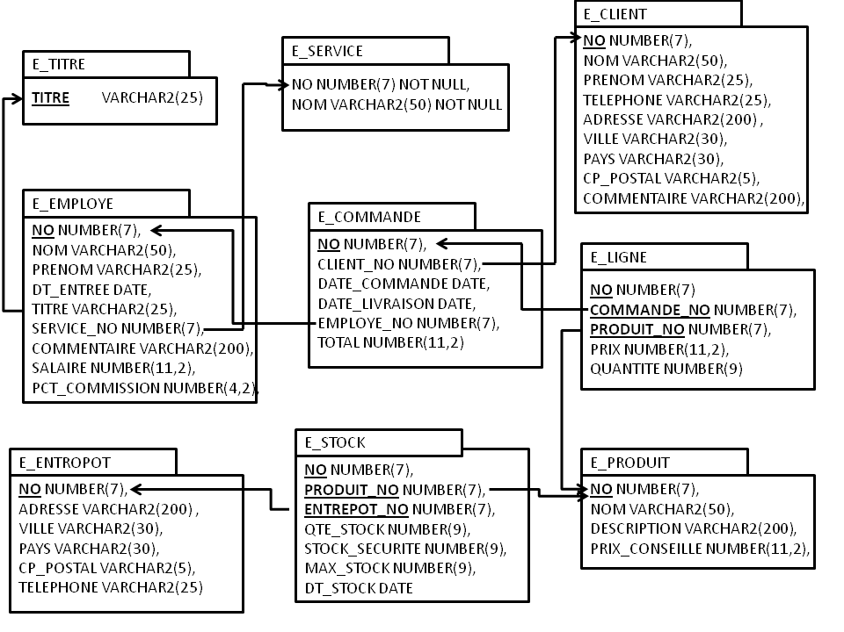
BASES DE DONNEES RELATIONNELLES
Schéma logique la BD exemples
ORACLE
PL/SQL

Slide 28
BASES DE DONNEES RELATIONNELLES
Créer la BD GestionCom (le script est fourni avec l’alimentation de la BD en données)
Ecrire un bloc qui affiche le total des commandes gérées par l’employé numéro 1 et affiche le résultat
Tester et exécuter votre bloc
Modifier votre bloc pour que: si l’employé donné ne gère aucune commande, la procédure doit afficher 0
Tester et exécuter votre procédure pour l’ensemble des employés sachant que les employés sont numérotés de 1 à …
Ecrire un bloc qui:
supprime l’ensemble des employés qui ne gèrent aucune commande et les archive dans une table emps_a_surveiller
Augmente la commission des employés actifs selon le modèle suivant:
chiffre d’affaire <= 200.000 DH, 5%
chiffre d’affaire > 200.000 DH, 10%
Tester et valider
SQL SERVER
T-SQL

